Slide 1




OPEN/CLOSED
PRINCIPLE

Slide 2
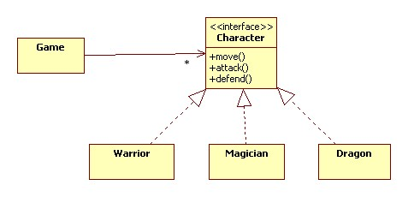
Wat is het Open/Closed Principle?
"Software entities (classes, modules, functions, etc.) should be open for extension but closed for modification."

Slide 3
Waarom is dit belangrijk?
Voorkomt bugs in bestaande code
Maakt code beter uitbreidbaar.

Slide 4
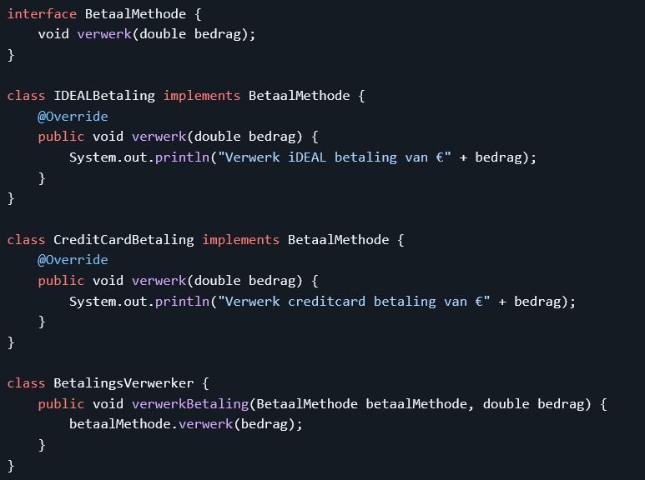
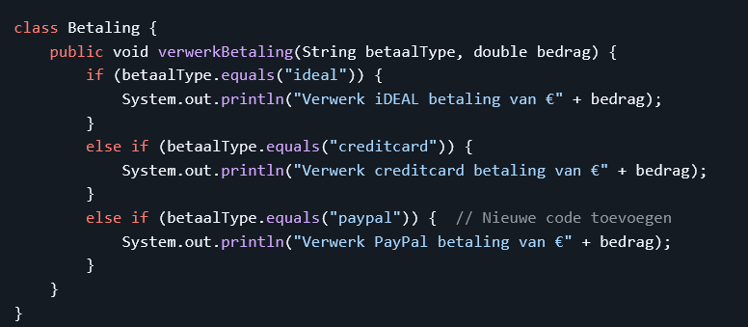
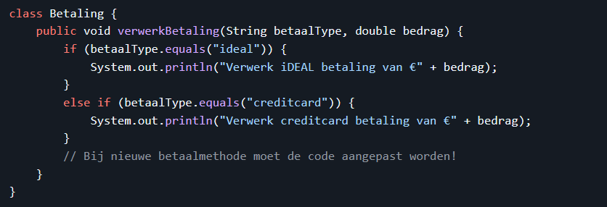
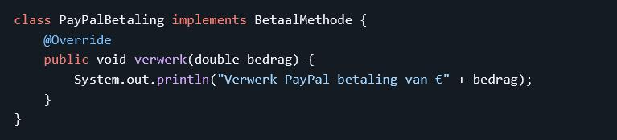
Voorbeeldcode
Fout
Goed

Slide 5
Welke design properties zijn hier relevant?
Encapsulation: Code is beter georganiseerd en afgeschermd en makkelijker te onderhouden.
Abstraction: Definiëren algemene interfaces in plaats van specifieke implementaties on zorgt voor herbruikbaarheid voor abstracte methodes.
Modularity: Nieuwe functionaliteiten kunnen los van de bestaande code worden toegevoegd.

Slide 6
Vragen?

